Slide 1

Ubs FOOtball cup-quiz 2025

Slide 2


Quiz UBS Football Cup
Grand concours avec de superbes prix - inscrivez-vous dès maintenant sur : UBS Football Cup
Chaque lundi, du 03.03. jusqu'au 05.05.2025, dix questions auxquelles il faut répondre seront publiées à 09h45.
Chaque semaine, la meilleure équipe gagne des prix immédiats et cools
Le premier prix est une visite pour toute la classe, accompagnateurs compris, et des bons pour des repas lors d'un match de préparation de l'équipe nationale féminine en juin 2025.
Participer vaut vraiment la peine, car l'application web est divertissante, instructive et entièrement gratuite pour tous les participants.

Slide 3
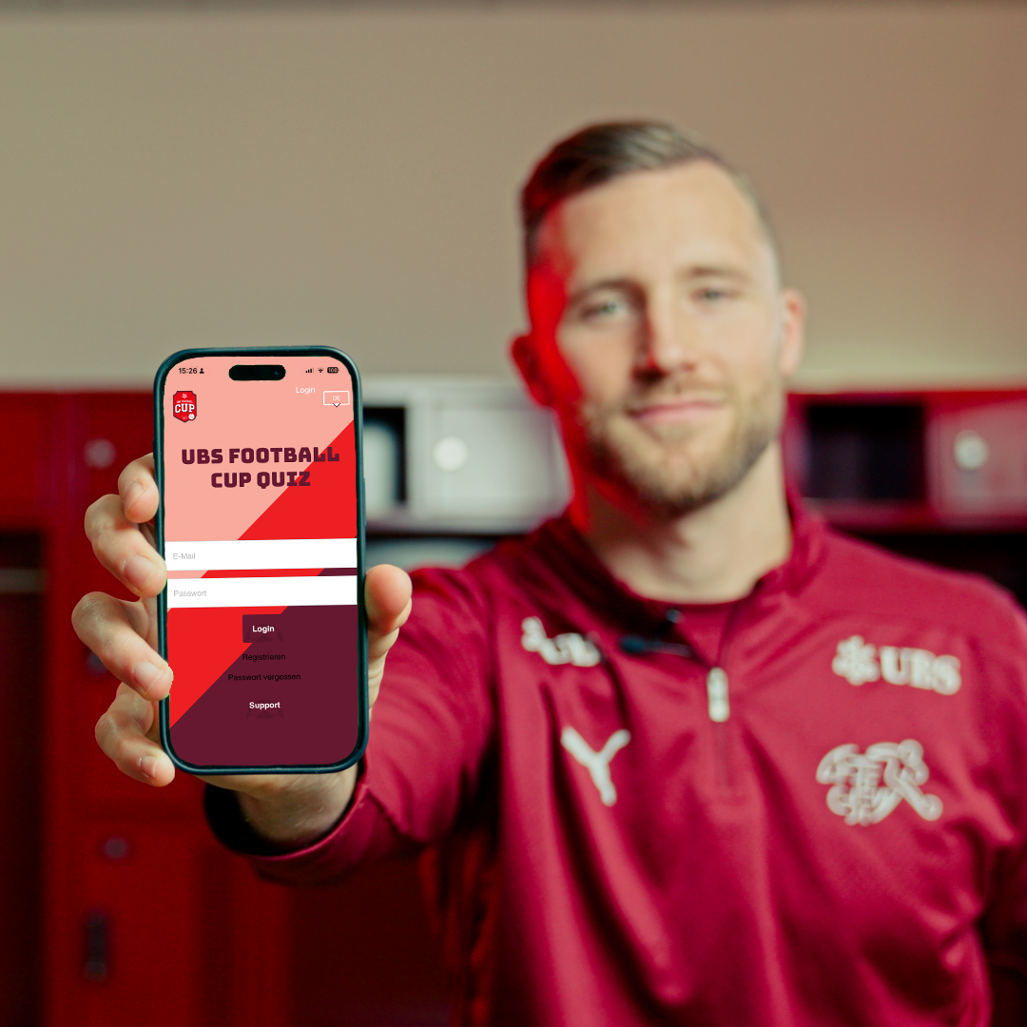
Participation
Pour participer, vous devez vous inscrire au quiz de l'UBS Football Cup en indiquant votre pseudonyme et votre école.
Soit vous créez une nouvelle équipe, soit vous rejoignez l'équipe déjà saisie d'un camarade. Une équipe peut être composée de trois camarades au maximum.
S'inscrire → Créer/Rejoindre une équipe → Gagner des prix ! Si simple et si génial !
Le concours doit refléter la devise "Travail d'équipe" et offrir à l'équipe, ainsi qu'à la classe, une expérience communautaire.

Slide 4
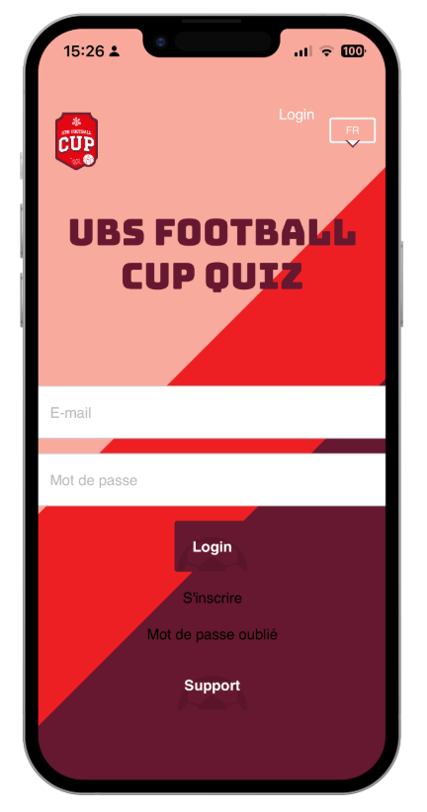
Plus d'infos
Vous trouverez de plus amples informations sur le lien suivant : →Association Suisse de Football - UBS Football Cup Quiz
Vous trouverez le lien direct vers le quiz ici →
Bonne chance !

